Slide 1
История развития мультимедиа технологии
Выполнила работу Палагина Дарья ПУВ-24-1

Slide 2
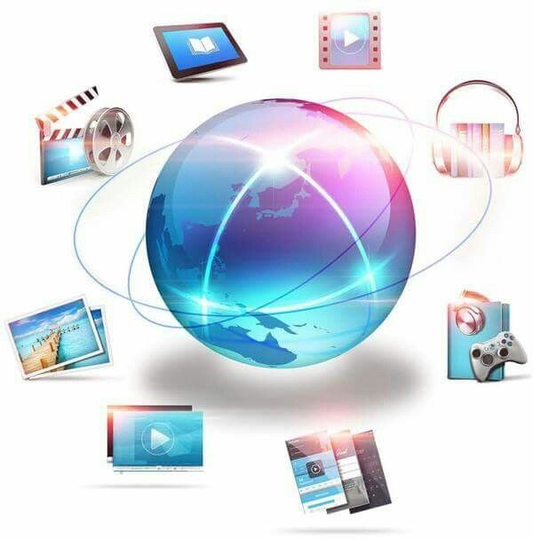
Введение
Мультимедиа — это технология, объединяющая текст, звук, графику, видео и анимацию в едином цифровом формате. Сегодня она окружает нас повсюду: от смартфонов и компьютеров до рекламы и образовательных платформ. Но как она развивалась? Давайте совершим путешествие по ключевым этапам истории мультимедиа.

Slide 3

Истоки
- 1945: Статья Ванневара Буша «Как мы можем мыслить» предсказала концепцию гипертекста и мультимедийных архивов. - 1950-е: Первые компьютеры (например, ENIAC) могли обрабатывать числа, но не мультимедиа. - 1960-е: Появление графических интерфейсов (Дуглас Энгельбарт) и первых компьютерных игр («Spacewar!», 1962).

Slide 4
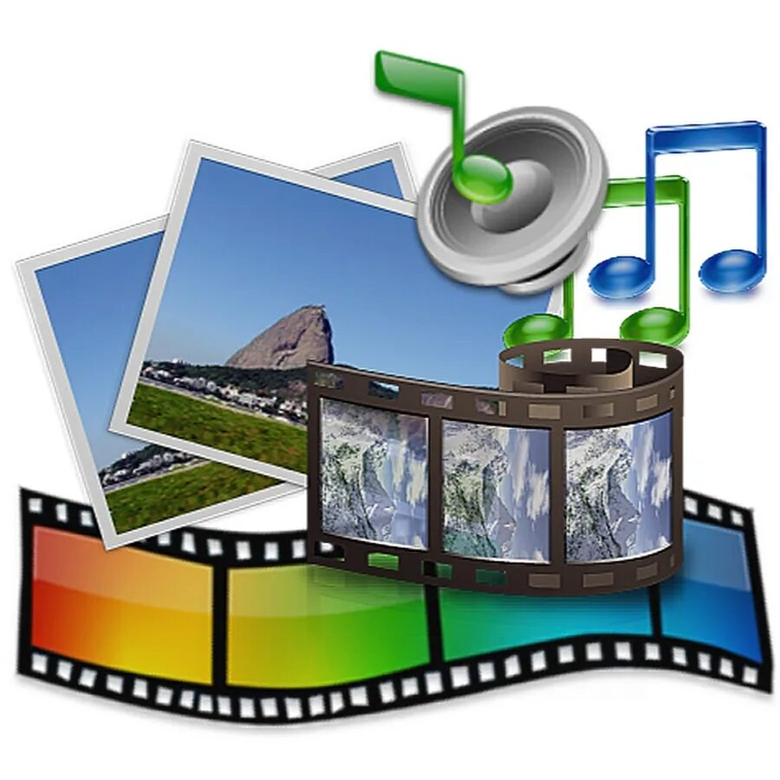
Рождение мультимедиа
- 1970-е: Развитие персональных компьютеров (Apple, IBM). - 1980-е: - Появление CD-ROM (1985) — носителя для хранения аудио, видео и данных. - Первые мультимедийные энциклопедии («Microsoft Encarta», 1989). - Графические ОС (Windows, Macintosh).

Slide 5
Интернет-революция (1990-е годы)
- 1990-е: Всемирная паутина (WWW, Тим Бернерс-Ли) объединила текст, изображения и звук. - Технологии: - Flash (анимация и интерактив). - MP3 (сжатие аудио). - DVD (замена CD-ROM с большим объёмом памяти). - Примеры: Сайты с мультимедиа, первые онлайн-игры.

Slide 6
Цифровая эра (2000–2010-е годы)
- 2000-е: - Расширение широкополосного интернета (YouTube, 2005). - Сенсорные экраны (iPhone, 2007). - HD-видео и 3D-графика. - 2010-е: - VR/AR (Oculus Rift, Pokémon GO). - Стриминговые платформы (Netflix, Spotify). - ИИ в мультимедиа (голосовые помощники, нейросети).

Slide 7
Современность и будущее (2020-е и далее)
- Тренды: - Метавселенные (Meta, VR-чат). - ИИ-генерация контента (MidJourney, ChatGPT). - 5G и облачные технологии (мгновенная передача 4K/8K). - Будущее: Голографические интерфейсы, нейрокомпьютерные интерфейсы (Neuralink).

Slide 8
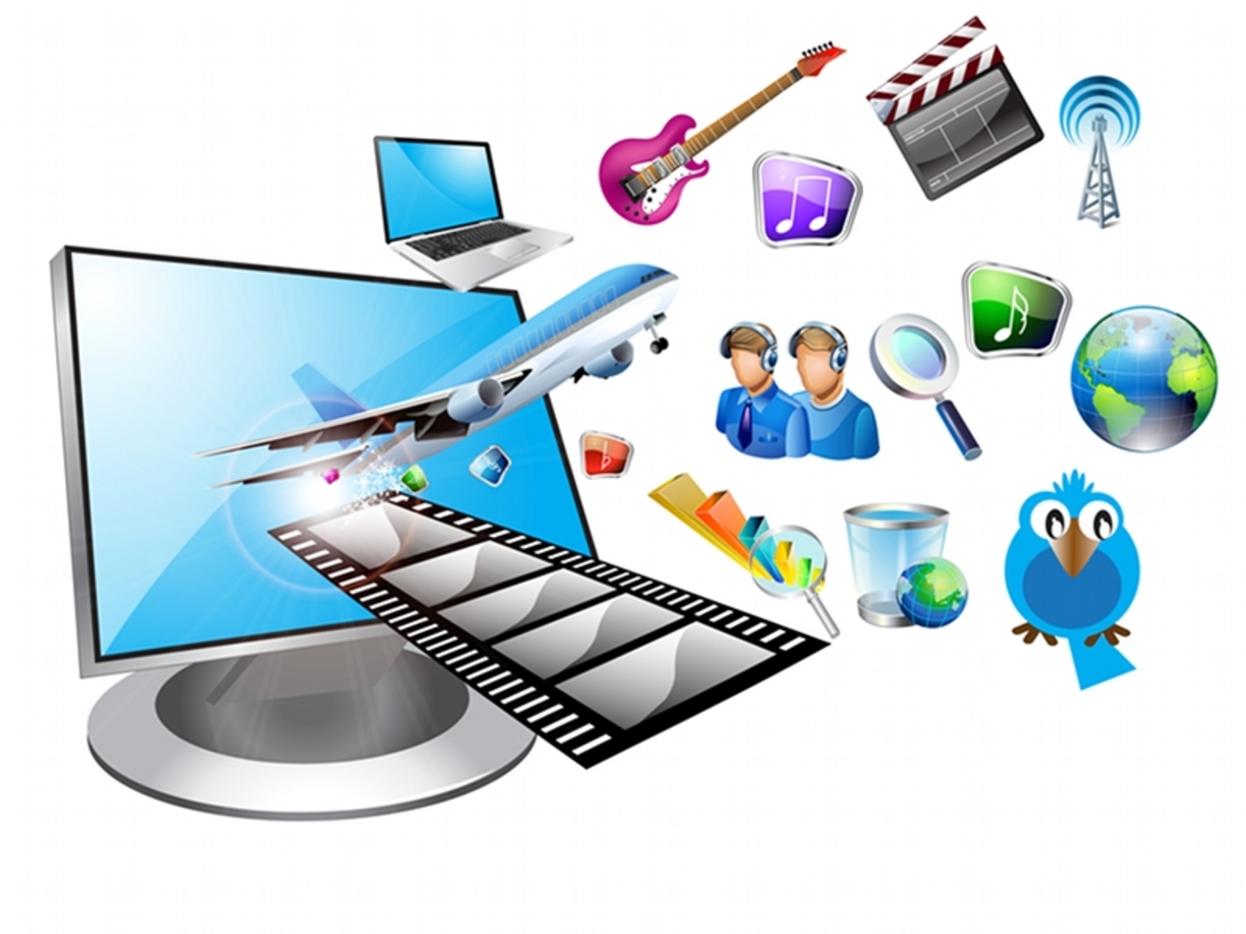
Заключение
Мультимедиа прошла путь от простых текстовых терминалов до виртуальных миров. Её развитие продолжает менять нашу жизнь, открывая новые возможности в образовании, развлечениях и коммуникации. Что ждёт нас дальше? Возможно, технологии, которые сегодня кажутся фантастикой, завтра станут реальностью!

Slide 9
Спасибо за внимание!

